Slide 1
TRÒ CHƠI Ô CHỮ
1
2
3
4
5
LUẬT CHƠI
- Trò chơi ô chữ gồm 5 ô chữ được đánh số từ 1 đến 5 sẽ tương ứng với 5 câu hỏi.
- Các em dựa vào Tập bản đồ Địa lí 6 và kiến thức đã học để trả lời, mỗi câu hỏi có 1 lượt trả lời.
- Em nào trả lời đúng sẽ nhận được 1 phần quà nhỏ và ô chữ sẽ hiện ra chữ cái tương ứng, trả lời sai ô chữ sẽ bị khóa lại.
- Trong quá trình trả lời, em nào trả lời đúng tên từ khóa thì sẽ nhận được phần quà lớn hơn.

Slide 2
TRÒ CHƠI Ô CHỮ
1
2
3
4
5
I
Ị
T
R
I
V
Í
Câu 1. Loại kí hiệu bản đồ nào thường sử dụng để thể hiện ranh giới quốc gia?
A. Kí hiệu điểm B. Kí hiệu đường
C. Kí hiệu vùng D. Cả A, B, C đúng
Câu 2. Các dạng kí hiệu thường được sử dụng trong phương pháp kí hiệu là:
A. Hình học B. Chữ
C. Tượng hình D. Tất cả các ý trên
Câu 3. Cho biết thủ đô của Thái Lan là:
A. Viêng Chăn B. Phnôm Pênh
C. Băng Cốc D. Ran-gun
Câu 4. Trong học tập, bản đồ là một phương tiện để học sinh:
A. Học tập, rèn luyện các kĩ năng địa lí B. Học thay sách giáo khoa
C. Thư giản sau khi học xong bài D. B và C đúng
Câu 5. Một bản đồ được gọi là hoàn chỉnh, đầy đủ khi:
A. Có màu sắc và kí hiệu B. Có bảng chú giải
C. Có đủ kí hiệu về thông tin, tỉ lệ, bảng chú giải D. Cần có bản tỉ lệ và kí hiệu bản đồ

Slide 3
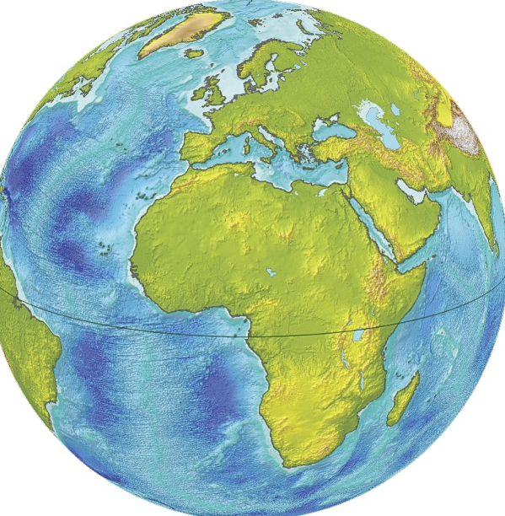
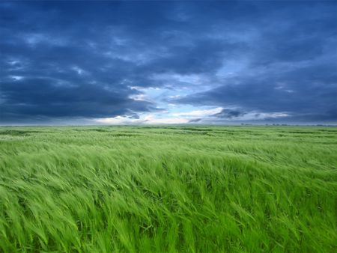
TÌM ĐƯỜNG ĐI TRÊN BẢN ĐỒ
Bài 3:
ĐỊA LÍ 6

Slide 4
LỚP
6
ĐỊA LÍ
BÀI 3. TÌM ĐƯỜNG ĐI TRÊN BẢN ĐỒ
I
PHƯƠNG HƯỚNG TRÊN BẢN ĐỒ
II
TỈ LỆ BẢN ĐỒ
III
TÌM ĐƯỜNG ĐI TRÊN BẢN ĐỒ
IV
LUYỆN TẬP VÀ VẬN DỤNG

Slide 5
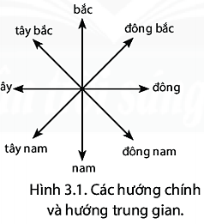
BÀI 3
I
Phương hướng trên bản đồ
Quan sát hình 3.1, em hãy nêu tên các hướng chính và hướng
trung gian.
- Các phương hướng chính trên bản đồ là bắc, nam, đông, tây.
- Các hướng trung gian là đông bắc, tây bắc, đông nam, tây nam.

Slide 6
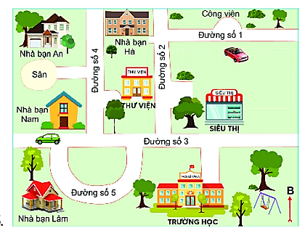
BÀI 3
I
Phương hướng trên bản đồ
Quan sát sơ đồ dưới đây, em hãy xác định vị trí của tòa nhà
thư viện.
Phía bắc là nhà bạn Hà, phía nam là đường số 3, phía tây là đường số 4, phía đông là đường số 2.

Slide 7
BÀI 3
I
Phương hướng trên bản đồ
Quan sát sơ đồ dưới đây, em cho biết Siêu thị ở phía nào của sơ đồ? Công viên ở phía nào của sơ đồ?
- Siêu thị ở phía đông của sơ đồ.
- Công viên ở phía đông bắc của sơ đồ.

Slide 8
BÀI 3
I
Phương hướng trên bản đồ
- Các phương hướng chính trên bản đồ là bắc, nam, đông, tây.
- Các hướng trung gian là đông bắc, tây bắc, đông nam, tây nam.
- Muốn xác định phương hướng trên bản đồ ta phải dựa vào:
+ Các đường kinh tuyến và vĩ tuyến trên bản đồ.
+ Mũi tên chỉ hướng Bắc trên bản đồ

Slide 9
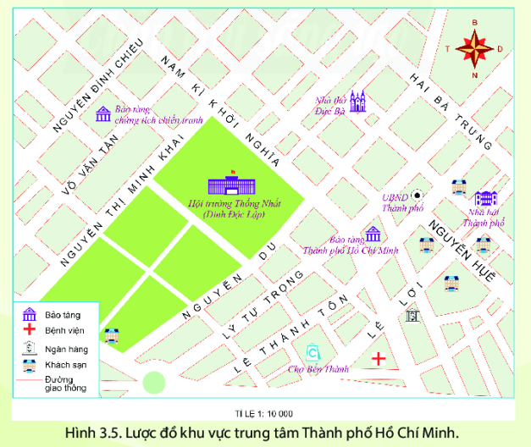
BÀI 3
II
Tỉ lệ bản đồ
THẢO LUẬN NHÓM
Thời gian: 5 phút
* Nhóm 1, 2, 3, 4:
Quan sát hình 3.5 và thông tin trong bài, hãy:
1. Cho biết tỉ lệ bản đồ cho ta biết điều gì? Có mấy loại tỉ lệ bản đồ.
2. Cho biết Bản đồ hình 3.5 có tỉ lệ bao nhiêu? Nêu ý nghĩa của tỉ lệ đó.
* Nhóm 5, 6, 7, 8:
Dựa vào thông tin trong bài, hãy:
1. Nêu các bước tính khoảng cách thực tế giữa 2 địa điểm trên bản đồ theo tỉ lệ bản đồ.
2. Khoảng cách trên bản đồ từ đền đền Ngọc Sơn đến Tháp Rùa là 3cm, vậy khoảng cách ngoài thực địa từ đền Ngọc Sơn đến Tháp Rùa là bao nhiêu? Biết bản đồ có tỉ lệ 1:10000.

Slide 10
BÀI 3
II
Tỉ lệ bản đồ
Nhóm 1, 2, 3, 4
1
Có 2 loại tỉ lệ là tỉ lệ số và tỉ lệ thước.
2
Bản đồ hình 3.5 có tỉ lệ 10000 nghĩa là 1cm trên bản đồ bằng 10000cm hay 100m trên thực tế.
Tỉ lệ bản đồ cho biết mức độ thu nhỏ của khoảng cách trên bản đồ so với khoảng cách trên thực địa.

Slide 11
BÀI 3
II
Tỉ lệ bản đồ
Nhóm 5, 6, 7, 8
1
Đọc độ dài đoạn vừa đo trên thước kẻ.
Khoảng cách ngoài thực địa từ đền Ngọc Sơn đến Tháp Rùa là 3cm x 10000 = 30000cm hay 300m.
Đo khoảng cách giữa hai điểm trên tờ bản đó bằng thước kẻ.
2
Dựa vào tỉ lệ bản đồ để tính khoảng cách trên thực địa.

Slide 12
BÀI 3
II
Tỉ lệ bản đồ
- Ý nghĩa: tỉ lệ bản đồ cho biết mức độ thu nhỏ của khoảng cách trên bản đồ so với khoảng cách trên thực địa.
- Để thể hiện lệ bản đồ người ta dùng tỉ lệ số và tỉ lệ thước.
- Để tính khoảng cách trên thực địa dựa vào tỉ lệ bản đồ, chúng ta cần:
+ Đo khoảng cách giữa hai điểm trên tờ bản đó bằng thước kẻ.
+ Đọc độ dài đoạn vừa đo trên thước kẻ.
+ Dựa vào tỉ lệ bản đồ để tính khoảng cách trên thực địa.

Slide 13
BÀI 3
III
Tìm đường đi trên bản đồ
Quan sát hình 3.5, em hãy
xác định hướng đi từ Hội trường Thống Nhất đến Nhà hát Thành phố.
Hướng đi từ Hội trường Thống Nhất đến Nhà hát Thành phố: hướng Đông.

Slide 14
BÀI 3
III
Tìm đường đi trên bản đồ
Quan sát hình 3.5, em hãy
xác định tuyến đường ngắn nhất để đi từ Hội trường Thống Nhất đến
chợ Bến Thành.
Tuyến đường ngắn nhất để đi từ Hội trường Thống Nhất đến chợ Bến Thành: Nam Kỳ Khởi Nghĩa quẹo phải Lê Thánh Tôn.

Slide 15
BÀI 3
III
Tìm đường đi trên bản đồ
- Bản đồ rất hữu ích để chọn tuyến đường đi, tìm địa điểm và ước tính thời gian di chuyển.
- Để đọc bản đồ ta cần có nhiều kĩ năng đã được thực hành trước đó, bao gồm: cách xác định phương hướng, đo tính khoảng cách, sử dụng bằng chủ giải,...

Slide 16
BÀI 3
IV
Luyện tập và vận dụng
1. Luyện tập
Dựa vào hình 3.5 và kiến thức đã học, em hãy xác định hướng đi từ Hội trường Thống Nhất đến nhà thờ Đức Bà và Bảo tàng chứng tích.
Hướng đi từ Hội trường Thống Nhất đến nhà thờ Đức Bà là đông bắc và đến Bảo tàng chứng tích là tây bắc.

Slide 17
BÀI 3
IV
Luyện tập và vận dụng
1. Luyện tập
Dựa vào kiến thức đã học, em hãy cho biết với tỉ lệ bản đồ 1:2.000.000, 5cm trên bản đồ này sẽ tương ứng với bao nhiêu km trên thực địa?
5cm trên bản đồ sẽ tương ứng với
5 x 2.000.000 = 10.000.000cm = 100km.

Slide 18
BÀI 3
IV
Luyện tập và vận dụng
2. Vận dụng
Tỉ lệ bản đồ: 1:6.000.000 có ý nghĩa là kích thước trên bản đồ đã được thu nhỏ 6.000.000 lần so với kích thước thực của chúng trên thực địa.
Dựa vào kiến thức đã học, hãy nêu ý nghĩa của tỉ lệ bản đồ 1:6.000.000.

Slide 19
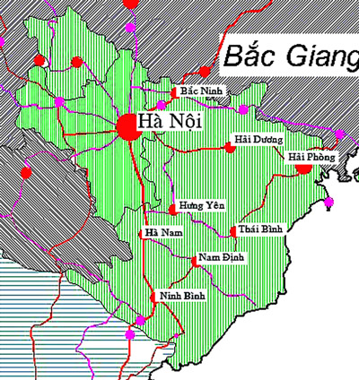
BÀI 3
IV
Luyện tập và vận dụng
2. Vận dụng
Khoảng cách trên thực địa từ Hà Nội đến Hải Phòng là 105km, trên bản đồ Việt Nam, khoảng cách này là 10,5cm. Hỏi bản đồ này có tỉ lệ
bao nhiêu?
- Đổi: 105km = 10.500.000cm (Đổi từ km sang cm ta nhân cho 100.000).
- Bản đồ đã thu nhỏ số lần là: 10.500.000:10,5 = 1.000.000 (lần).
- Vậy bản đồ có tỉ lệ là 1:1.000.000.

